Slide 1
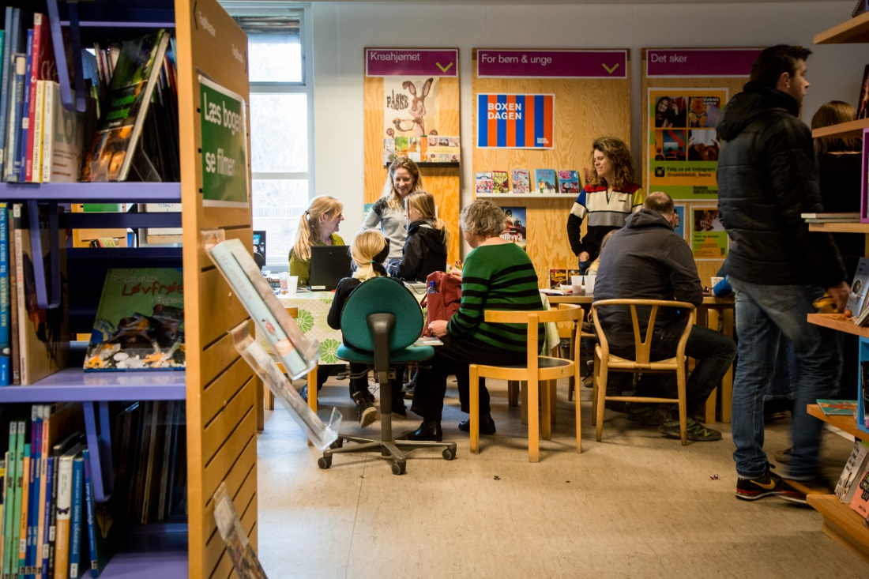
Et biblioteksbesøg er mere end et tal
Folkebibliotekets betydning for borgerne i Danmark
Christian Lauersen
Biblioteks- og borgerservicechef
Roskilde Kommune
Mail: cula@roskilde.dk
LinkedIn: https://www.linkedin.com/in/lauersen/

Slide 5
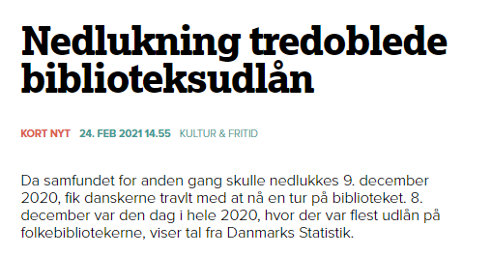

Slide 10
New Public Management..

Slide 11
.. vs. det store billede

Slide 12
Metodestilads
Kulturens 4 betydningsdimensioner:
Emotionel betydning
Intellektuel betydning
Social betydning
Kreativ betydning
Borgeren sættes i centrum for drøftelsen
af kulturens værdi
Empiri: Kvantitativ og kvalitativ

Slide 13
Hvad er et bibliotek for borgerne?
Samling
Fysiske faciliteter
Aktiviteter og arrangementer
Vejledning

Slide 14
Frirum
Folkebiblioteket er et frirum I hverdagen,
hvor borgerne finder plads til fordybelse og tager sig til sig selv og hinanden

Slide 15
Perspektiv
Folkebiblioteket er en troværdig formidler af viden og giver borgerne et oplyst og kritisk perspektiv på tilværelsen

Slide 16
Fællesskab
Folkebiblioteket er et sted, hvor borgerne
oplever samvær og hvor man oplever,
at materialer og faciliteter er et fælleseje
uden økonomiske barrierer for brug

Slide 17
Kreativitet
Folkebiblioteket er en kilde til inspiration og stimulerer borgernes fantasi og forestillingsevne

Slide 18
Personalet
Folkebibliotekets personale fungere for mange som et relationelt holdepunkt i lokalsamfundet. Det glæder borgerne at møde et menneske der kan hjælpe med stort og småt

Slide 19
Tillid og troværdighed
Folkebiblioteket er et sted, hvor man kan stole på det man ser og hører

Slide 20
Næste skridt

Slide 21
Folkebibliotekets betydning for borgerne
Den lokale samtale og indsigt

Slide 22
Samtale og forankring:
Politisk arena
Biblioteks- og kulturfolk
Arbejdspladsen
Traditionelle medier
‘Bløde’ medier

Slide 23
Kontekst
Folkebibliotekets betydning for borgerne skal drøftes i kontekst af det samfund vi befinder os i

Slide 24
Tak fordi I lyttede
Folkebibliotekets betydning for borgerne i Danmark:
https://centralbibliotek.dk/Folkebibliotekets_betydning_for_borgerne
Christian Lauersen
Biblioteks- og borgerservicechef
Roskilde Kommune
cula@roskilde.dk
Twitter: @clauersen
The Library Lab: https://christianlauersen.net/
LinkedIn: https://www.linkedin.com/in/lauersen/
Seismonaut: https://seismonaut.com/

